Slide 1
파이썬 05강
-실습내용
kopo 08 김은비

Slide 2


1. if조건문 (1)

Slide 3


1. if조건문 (2)

Slide 4

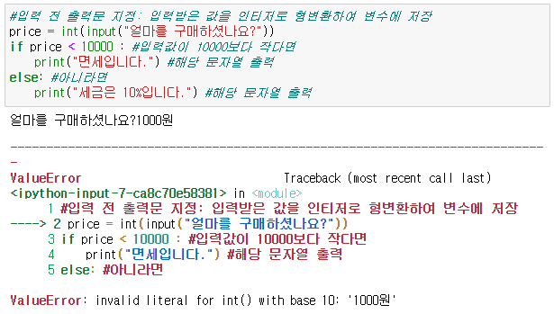

1. if조건문 (3)

Slide 5

2 - 1. 비교 논리 연산자: 비교 연산자(1)

Slide 6
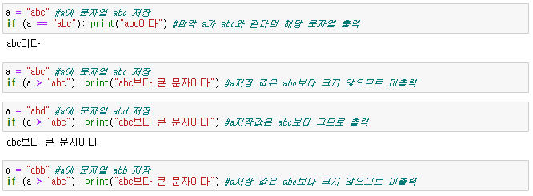
2 - 1. 비교 논리 연산자: 비교 연산자(2)

Slide 7


2 - 2. 비교 논리 연산자: 논리 연산자(1)

Slide 8


2 - 2. 비교 논리 연산자: 논리 연산자(2)

Slide 9


3 - 1. if문의 블록구조: 블록구조(2)

Slide 10


3 - 2. if문의 블록구조: elif문

Slide 11
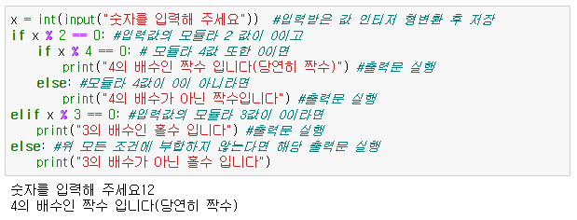
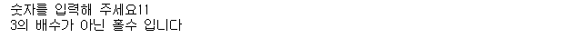
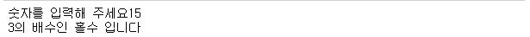
3 - 3. if문의 블록구조: 중첩 if문

Slide 12
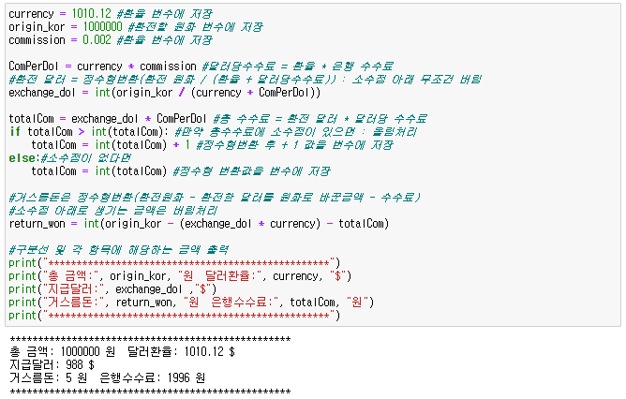
**심화 실습

